Slide 1



Musée à Mulhouse
N°4

Slide 2


Le Musée de la voiture à Mulhouse

Slide 3


Slide 4
L'Association du Musée national de l'Automobile
Née dans le contexte exceptionnel de « l’affaire Schlumpf », l’Association du Musée National de l’Automobile avait pour mission de sauver les éléments de la collection Schlumpf et de les garder en Alsace. Elle regroupait alors la Ville de Mulhouse, le Département du Haut-Rhin, la Région Alsace, la Chambre de Commerce et d’Industrie de Mulhouse, l’Automobile Club de France, la Société Panhard et le Comité du Salon de l’Automobile. En 1981, elle achète la collection, les terrains et les bâtiments. Elle veille depuis à la pérennité de ce patrimoine, sa conservation et son enrichissement.

Slide 5



Slide 6
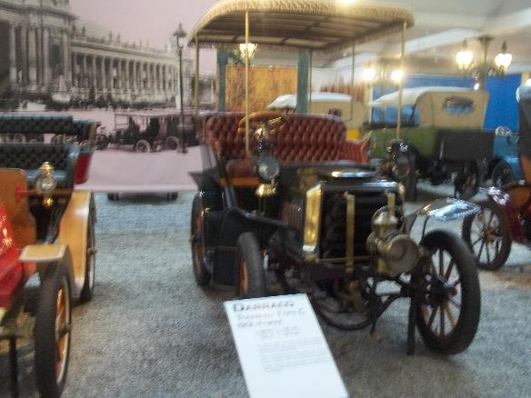

Slide 7
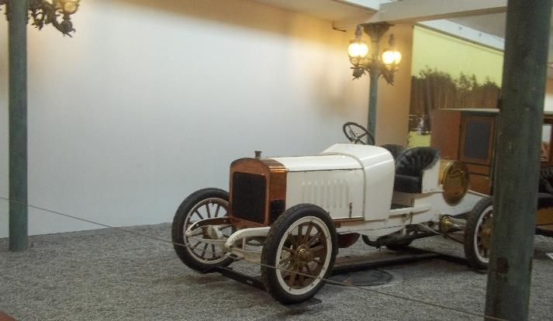

Slide 8
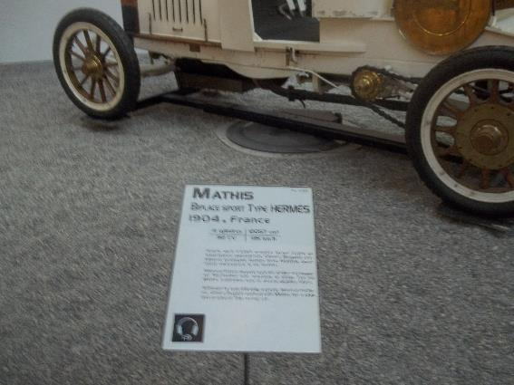

Slide 9
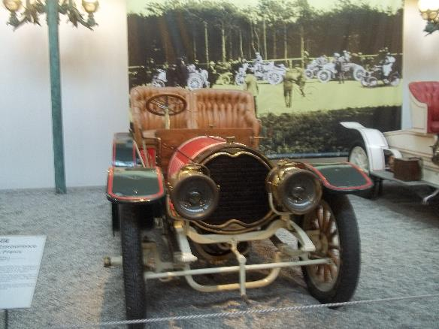

Slide 10
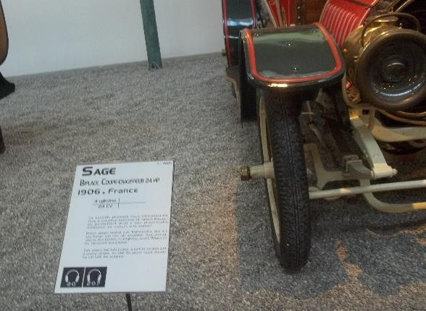

Slide 11
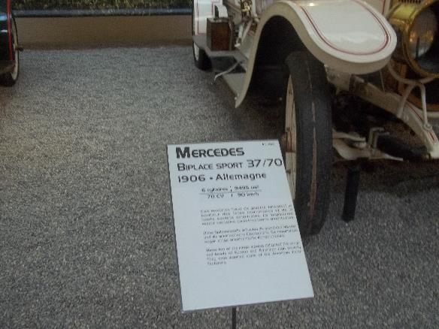

Slide 12
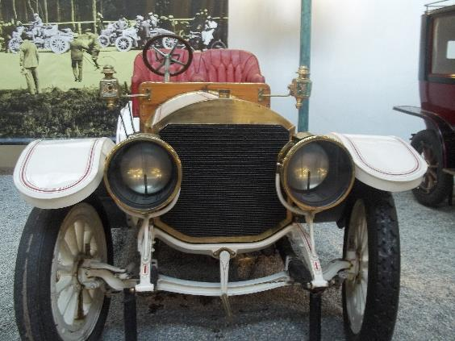

Slide 13
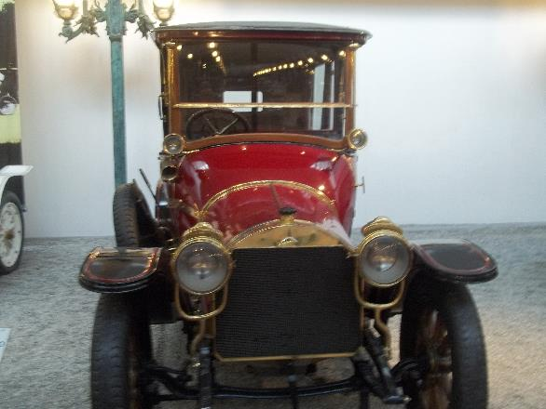

Slide 14
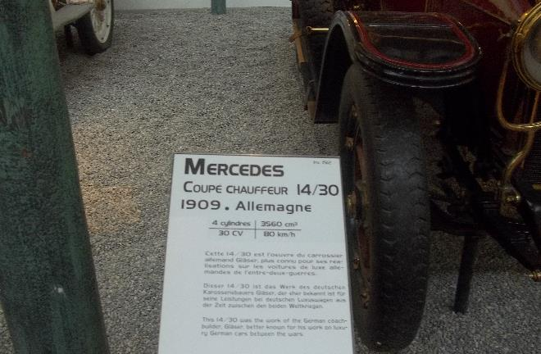

Slide 15
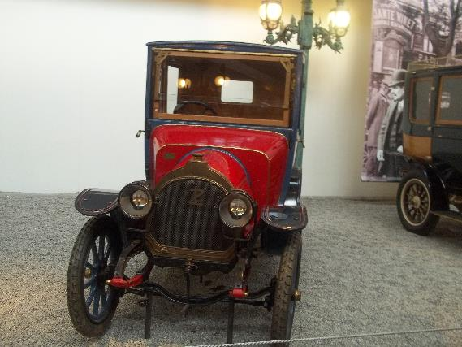

Slide 16
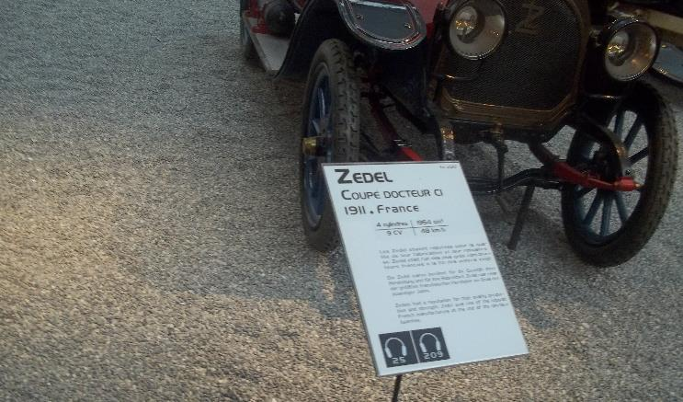

Slide 17
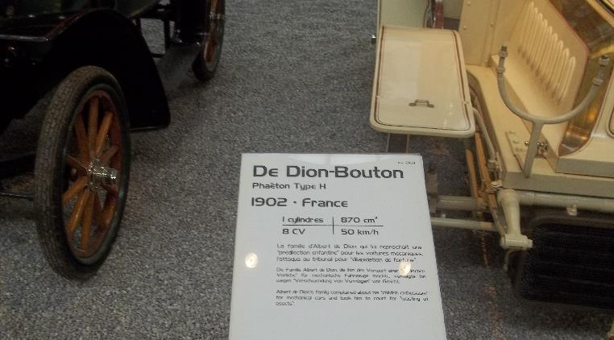

Slide 18
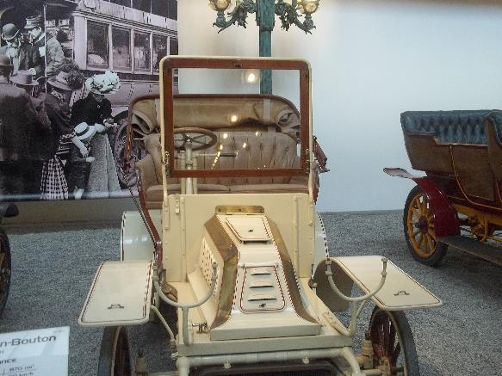

Slide 19


Slide 20


Slide 21
Musée à Mulhouse

